Slide 1
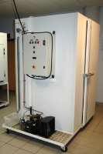
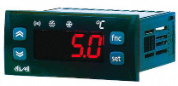
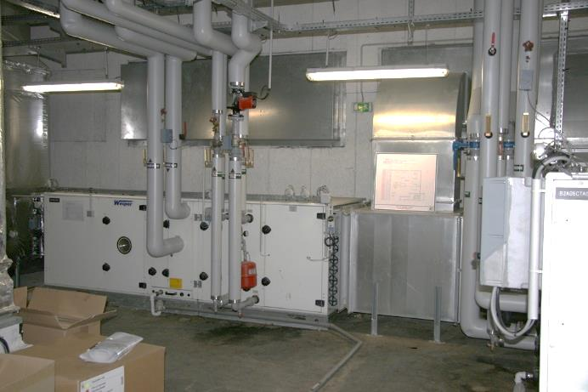
La sous-épreuve E 53 (option SEF) Conduite d’une installation
Séminaire national BTS Maintenance des Systèmes – Lycée Raspail Paris
13 et 14 novembre 2014
Serge Sandre – Lycée Raspail Paris

Slide 2
La sous-épreuve E53 : Conduite d’une installation
1. Définition de la sous épreuve
Cette sous-épreuve a pour objectif d’évaluer l’aptitude du candidat à :
- réaliser les opérations de mise en service et d’arrêt d’une installation de production énergétique en respectant les prescriptions et les procédures prévues ;
- réaliser les opérations de conduite d’une installation de production énergétique en fonctionnement afin de répondre à la demande du client.
Cette sous-épreuve a pour objet de valider tout ou partie de chacune des compétences suivantes :
C61 | Assurer la mise en service et l’arrêt
C62 | Assurer la conduite
2

Slide 3
La sous-épreuve E53 : Conduite d’une installation
1.Définition de la sous épreuve
BTS MS Systèmes énergétiques et fluidiques BTS MS Systèmes éoliens
coefficient : 2
1 situation d’évaluation en CCF lors de la deuxième année
durée : 4 heures maximum
Phase préparatoire (1h) ⬇ Phase d’intervention + Bilan ⬇ Mise à l’arrêt | C61 C62
Fiche d’évaluation E53

Slide 4
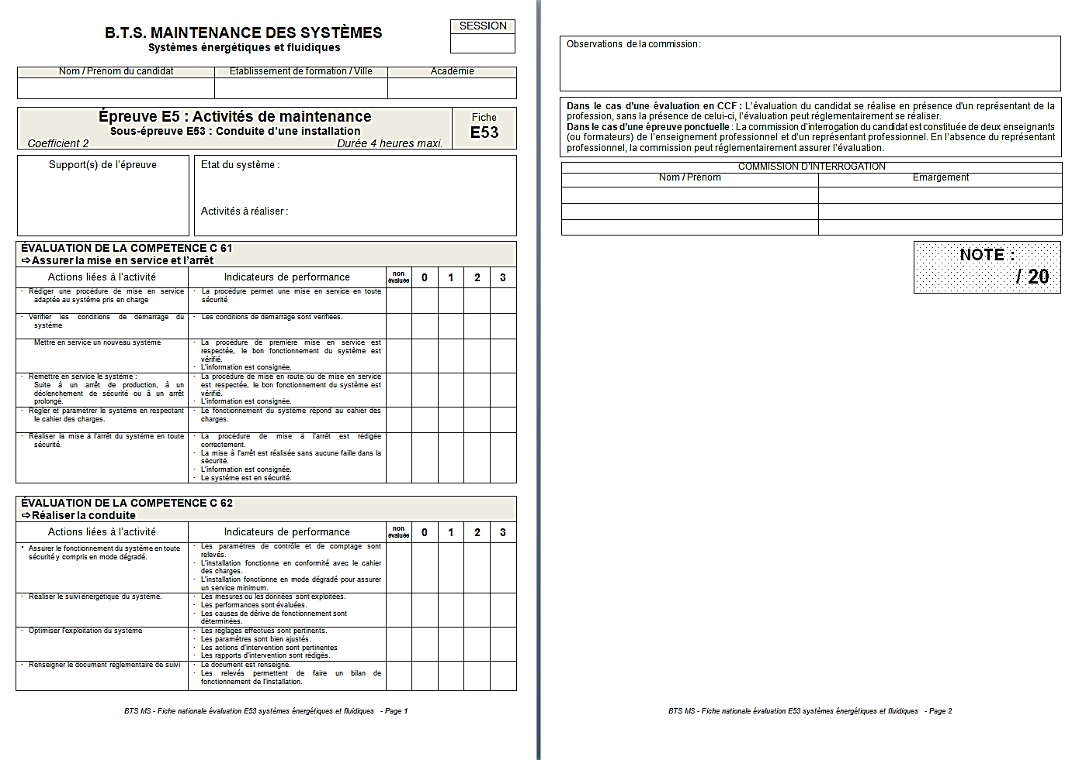
La sous-épreuve E53 : Conduite d’une installation
2. Déroulement de la sous épreuve
Fiche nationale
E53

Slide 5
La sous-épreuve E53 : Conduite d’une installation
2. Déroulement de la sous épreuve
Pour chaque situation d’évaluation, il est fourni au candidat :
- un bien en état de fonctionnement
- le dossier technique du bien
- un ordre de travail précisant la problématique de conduite
Le candidat dispose également des appareils de mesure, de l’outillage et des équipements de protection, qu’il doit choisir en fonction de son intervention.

Slide 6
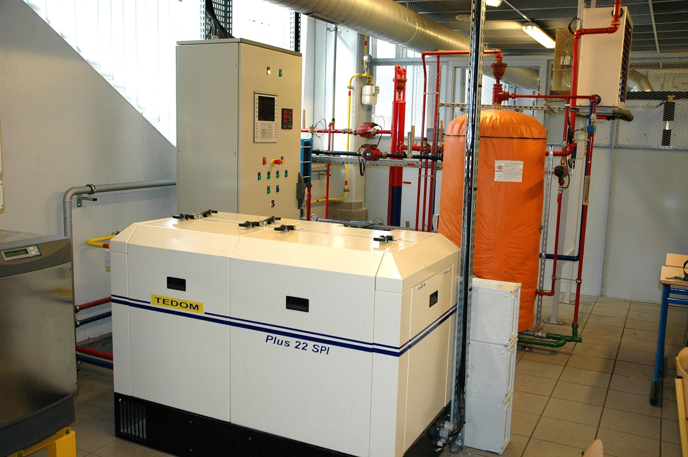
La sous-épreuve E53 : Conduite d’une installation
2. Déroulement de la sous épreuve
Présentation du support de l’épreuve
Cogénération

Slide 7
La sous-épreuve E53 : Conduite d’une installation
2. Déroulement de la sous épreuve
Présentation du support de l’épreuve
Régulation
Automate assurant la gestion et la régulation de la boucle primaire et d’ECS.

Slide 8
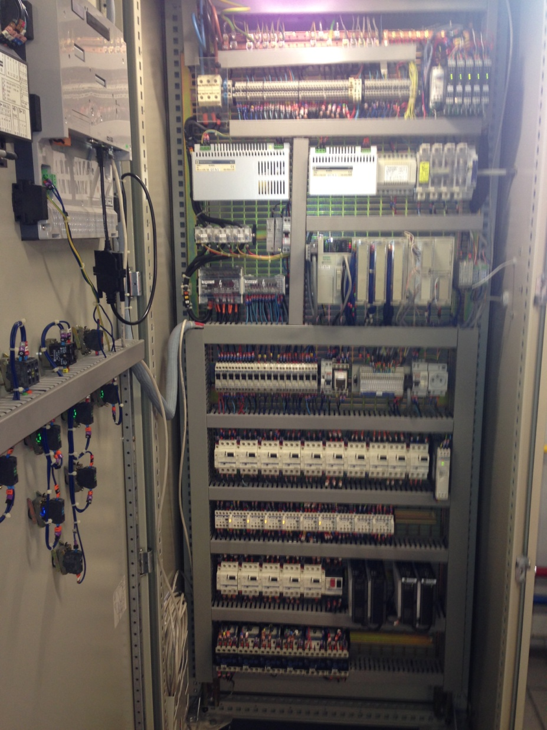
La sous-épreuve E53 : Conduite d’une installation
2. Déroulement de la sous épreuve
Présentation du support de l’épreuve
Armoire électrique

Slide 9
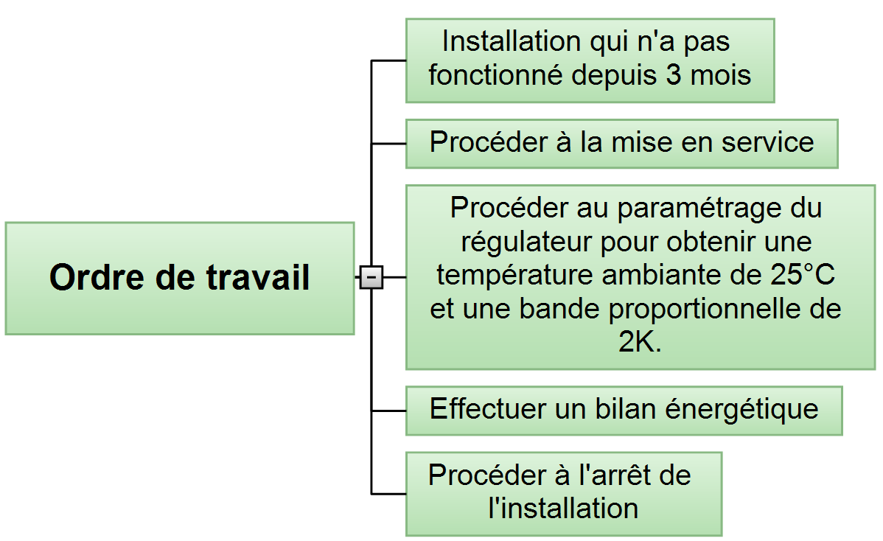
La sous-épreuve E53 : Conduite d’une installation
2. Déroulement de la sous épreuve
Un ordre de travail est donné au candidat

Slide 10
La sous-épreuve E53 : Conduite d’une installation
3. La méthodologie de conduite
Phase préparatoire
Répondre à des questions d’ordre général
Etablir les fiches de mise en service et d’arrêt
Déterminer les points de réglage ou de paramétrage
Mise en service et Régler ou paramétrer l’installation
Suivre la procédure de mise en service établie
Arrêter l’installation
Suivre la procédure de mise à l’arrêt établie et validée
Appareils ou outillages nécessaires
Essais ou mesures à réaliser

Slide 11
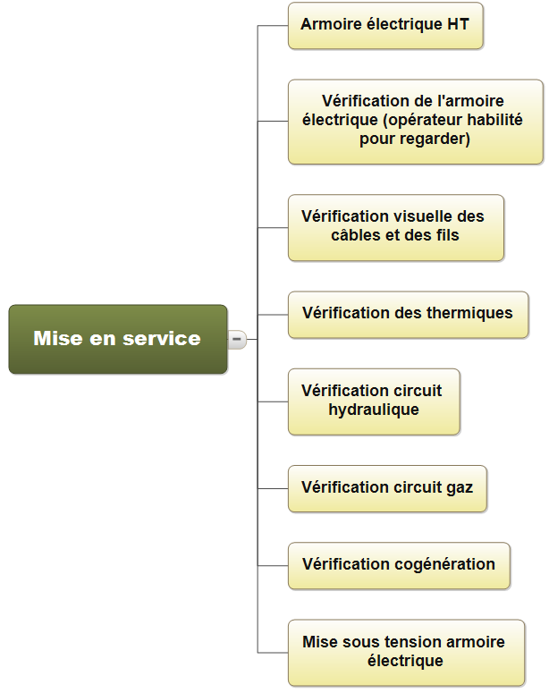
La sous-épreuve E53 : Conduite d’une installation
Mise en service

Slide 12
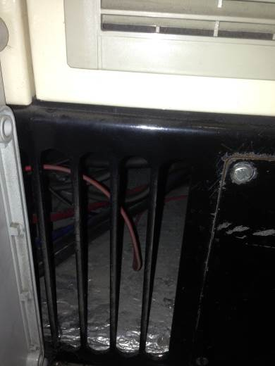
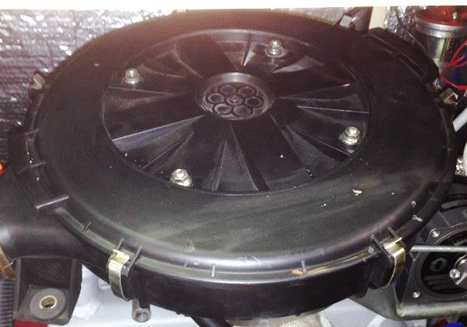
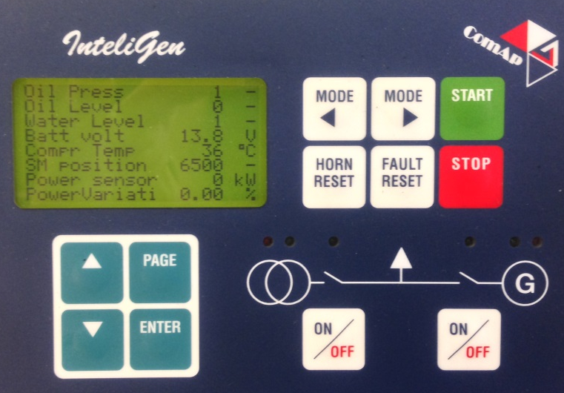
La sous-épreuve E53 : Conduite d’une installation
Exemple de vérification

Slide 13
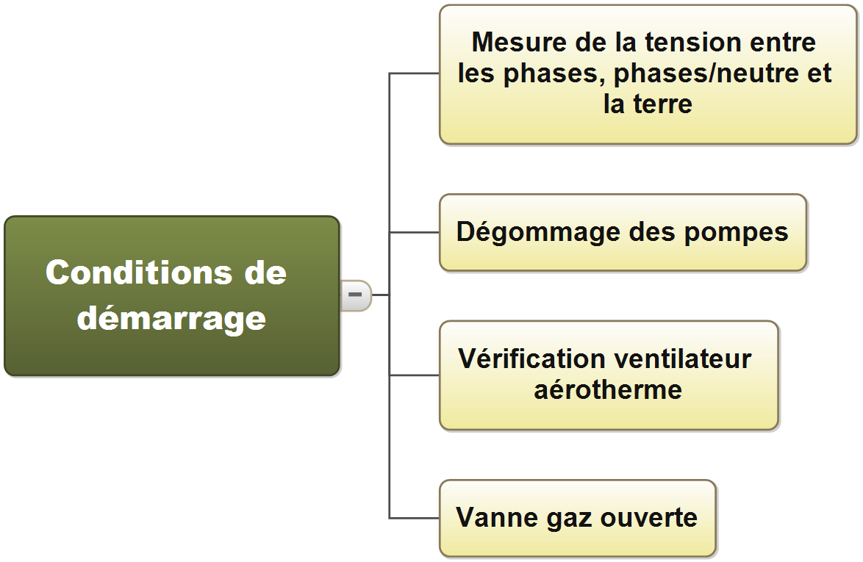
La sous-épreuve E53 : Conduite d’une installation
Vérifier les conditions de démarrage du système

Slide 14
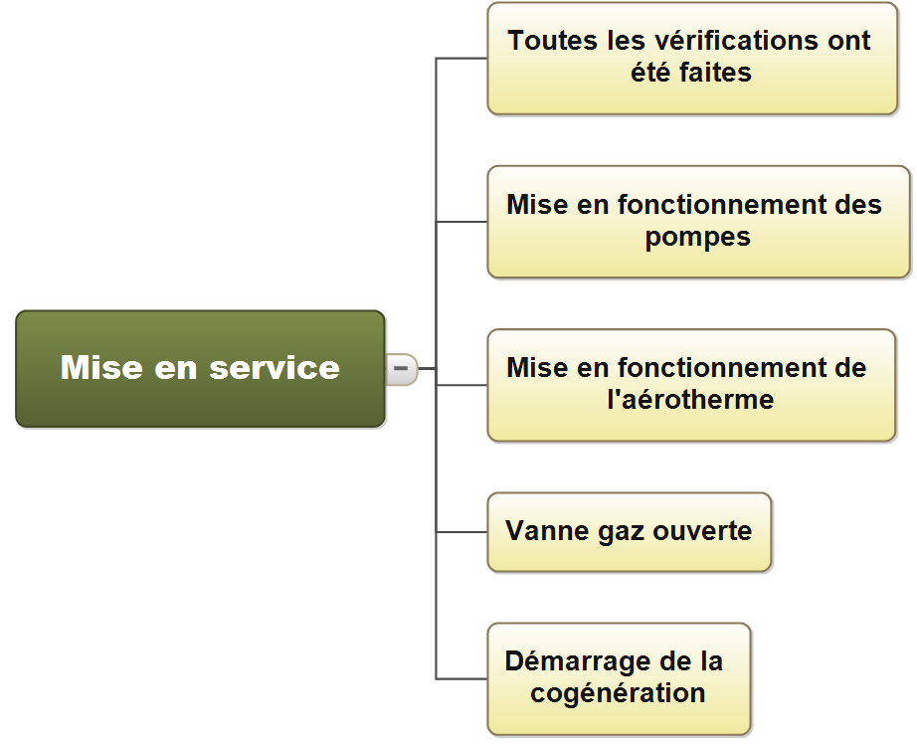
La sous-épreuve E53 : Conduite d’une installation
Mettre en service

Slide 15
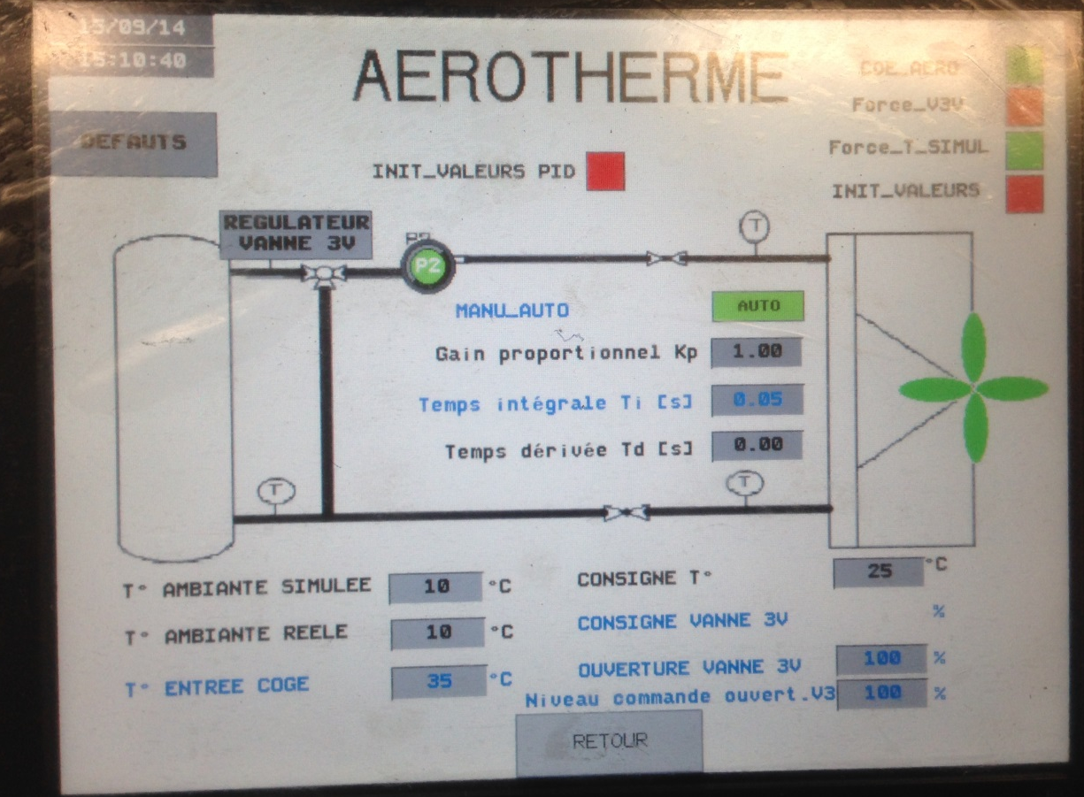
La sous-épreuve E53 : Conduite d’une installation
Régler et paramétrer le système
w = 25°C
XP = 2K

Slide 16
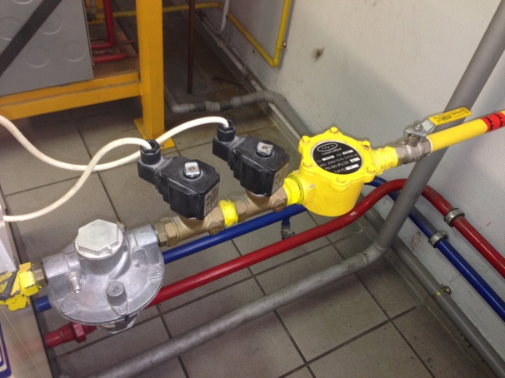
La sous-épreuve E53 : Conduite d’une installation
Il est demandé d’effectuer une campagne de mesures afin de pouvoir calculer :
la puissance consommée par la cogénération
la puissance thermique
la puissance électrique
le rendement de la machine
Pour finir :
établir un compte rendu d’intervention
remplir le cahier de suivi de l’installation.
Réaliser le suivi énergétique

Slide 17
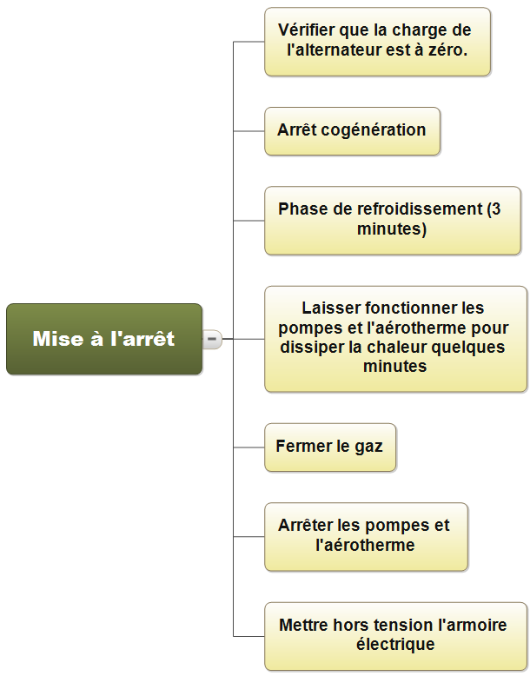
La sous-épreuve E53 : Conduite d’une installation
Mise à l’arrêt

Slide 18
Séminaire national BTS Maintenance des Systèmes – Lycée Raspail Paris
13 et 14 novembre 2014
Merci de votre attention
Serge Sandre – Lycée Raspail Paris

